Slide 1



Starptautiskā skolēnu novērtēšanas programma
OECD PISA 2018
Projekts Nr. 8.3.6.1/16/I/001 “Dalība starptautiskos izglītības pētījumos”

Slide 2

Kas ir OECD?
OECD angļu valodā nozīmē : Organisation for Economic Co-operation and Development.
Latviski: «Ekonomiskās sadarbības un attīstības organizācija».
Šīs organizācijas mērķi ir:
atbalstīt ekonomisko izaugsmi,
veicināt nodarbinātību,
paaugstināt dzīves kvalitāti,
uzturēt finanšu stabilitāti,
atbalstīt citu valstu ekonomisko attīstību,
sekmēt tirdzniecības pieaugumu.
OECD rūpējas par savu 35 dalībvalstu dzīves līmeņa izaugsmi – arī izglītībā. Latvija OECD dalībvalstu saimei pievienojās pagājušajā gadā.

Slide 3
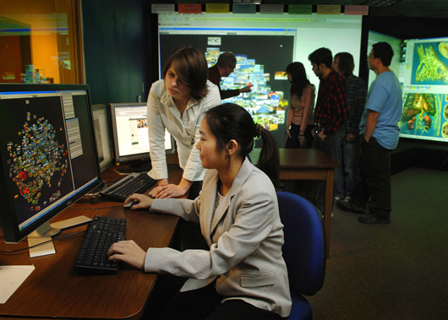
OECD PISA
(Programme for International Student Assesement)
ir ietekmīgākais starptautiskais izglītības pētījums,
kurš pēta
matemātikas,
Lasīšanas,
dabaszinātņu
izglītības kvalitātes līmeni
un
spēju orientēties naudas lietās
15 gadīgo skolēnu vidū, salīdzinājumā ar
vairāk kā 80 citām pasaules valstīm.
Latvija PISA pētījumos piedalās kopš 1998. gada.

Slide 4

Savā ziņā šis pētījums ir līdzīgs tam, kā strādā Šerloks.
Ir jāmeklē
kopsakarības,
cēloņi
un nianses
tajā, kā mācās 15 gadīgi jaunieši un
kāpēc viņu sekmes ir tādas, kādas tās ir.
Tas viss kopā veido noteiktu kopainu, kuru ir svarīgi ieraudzīt un izvērtēt.

Slide 5

Latvijas izglītības procesa
virzītājiem ir nepieciešams zināt, kurā virzienā turpināt savu darbu.
Kāds ir Latvijas skolēnu kompetences līmenis, salīdzinot ar citām valstīm?
Kam mūsu izglītības sistēmā jāpievērš uzmanība vispirms un kas ir izdarāms pēc tam?
OECD PISA pētījumā iegūtie rezultāti veido vispārējās izglītības kopainu.
Tai ir jābūt pēc iespējas skaidrākai un
jāaptver pēc iespējas plašāks laukums, lai iegūtie dati
būtu izmantojami kā objektīva patiesība,
nevis pa roku galam sameklētas aptaujas un ziņas.

Slide 6

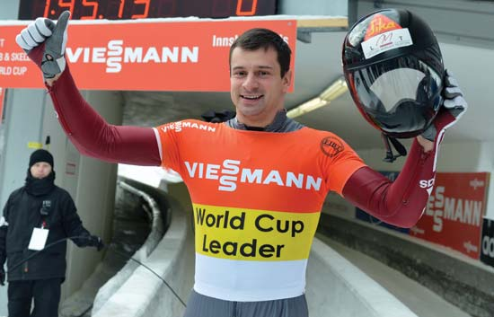
Kāda man kā skolēnam tajā visā ir loma?
Tava dalība pētījumā ir uzdevumu risināšana un atbildes uz aptaujas jautājumiem.
PISA pētījumā Tu pārstāvi Latviju. Tā ir Tava palīdzība izglītības kvalitātes kopainas sastādīšanā.
Tāpat kā sportisti, saņemot balvas, mēdz teikt, ka viņi «nebūtu to izdarījuši bez sava trenera un komandas»,
tieši tāpat OECD PISA pētījums nav iespējams bez Tavas un Tavu klasesbiedru iesaistīšanās pētījumā.

Slide 7

Kāds ir PISA pētījuma rezultāts?
PISA pētījuma testos iegūtās atbildes apkopo un analizē
Latvijas Universitātes Izglītības pētniecības institūta pētnieki.
Iegūtos datus pēc tam nosūta OECD, kas apkopo visu pārējo pētījumā iesaistīto
vairāk kā 80 valstu datus un publicē tos.
Rezultātā Tu varēsi uzzināt, kurā vietā valstu konkurencē
ir ierindotas Latvijas 15-gadīgo skolēnu zināšanas
katrā no pētījuma trim jomām– dabaszinātnēs, matemātikā, lasīšanā.

Slide 8
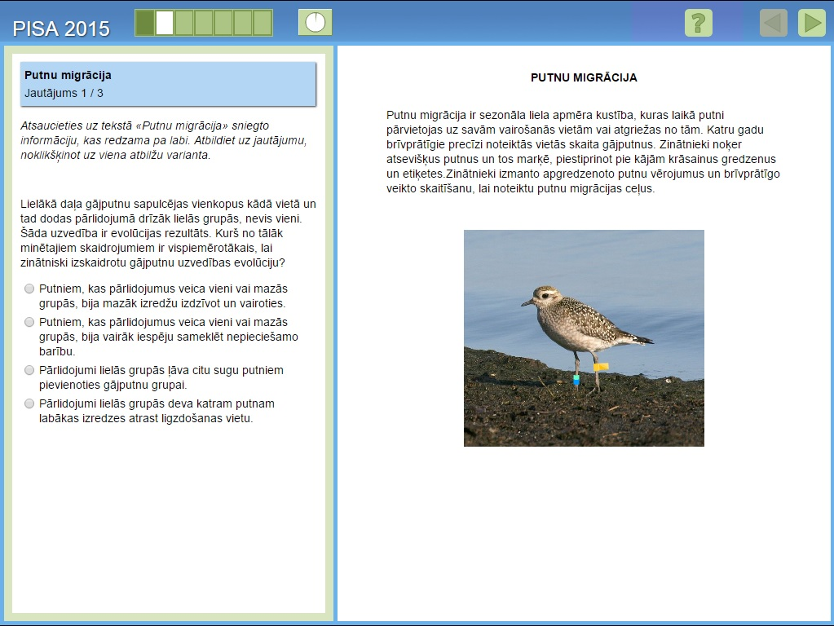
PISA 2015 testa jautājuma piemērs
Tava dalība pētījumā nozīmē atbildes uz dažādiem jautājumiem par dabaszinātnēm un matemātiku.
Lasīšanas novērtēšanu veic, aicinot Tevi analizēt tekstu, izteikt par to secinājumus utt.

Slide 9
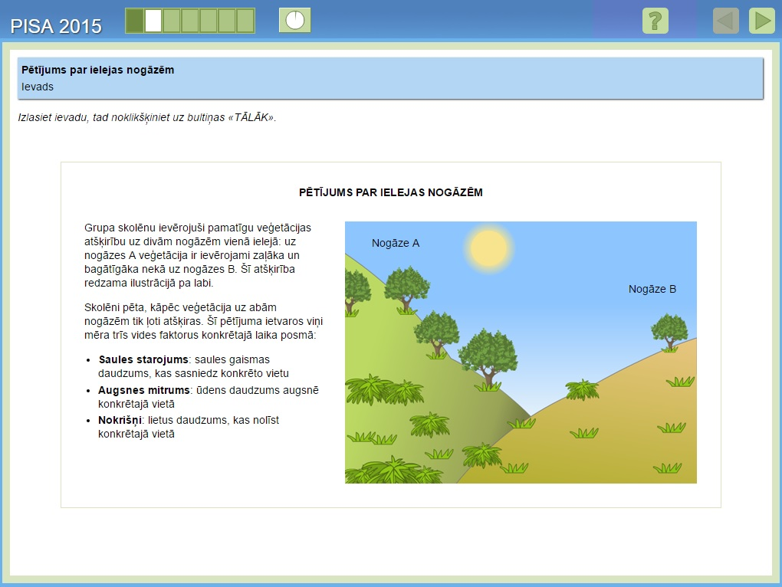
Vēl viens PISA 2015 testa jautājuma piemērs, vairākās daļās. 1. daļa
Situācijas raksturojums, fakta novērošana
Situāciju ietekmējošie apstākļi

Slide 10
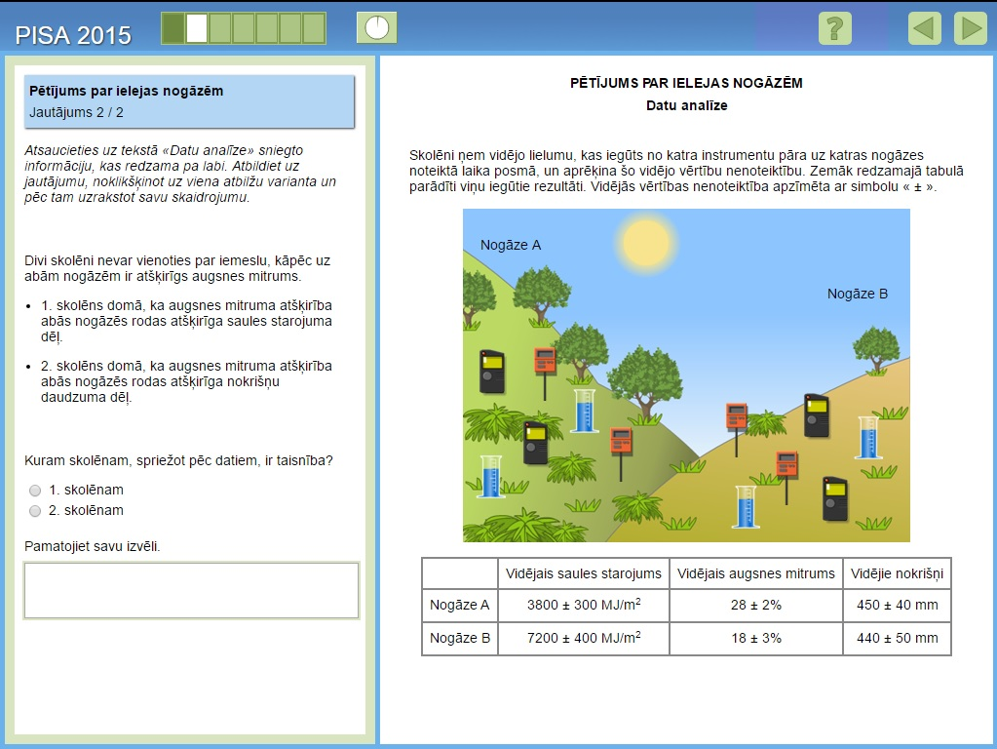
Jautājuma 2. daļa – analīze

Slide 11
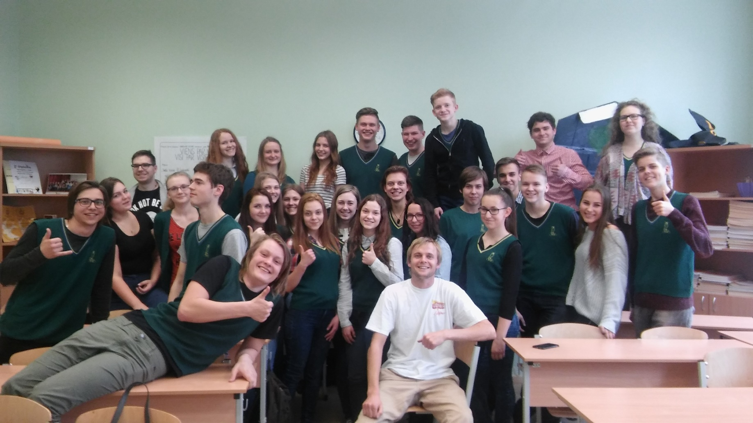
Paldies par uzmanību!
Lai veiksmīga prātošana un interesanti atklājumi!

Slide 12


2018

